Slide 1

第1章 移动互联中的Web应用

Slide 2
学习目标
了解什么是移动Web开发
了解移动端的Web浏览器
3
了解
了解
了解
掌握
1
了解
熟悉
了解HTML5为移动Web开发提供的技术
2

Slide 3
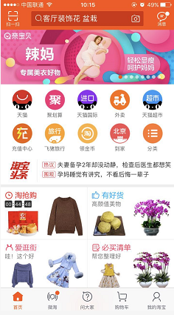
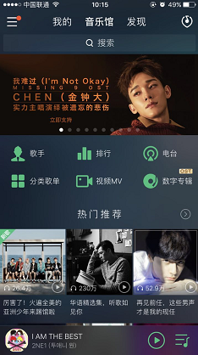
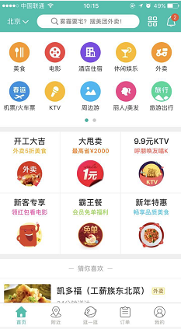
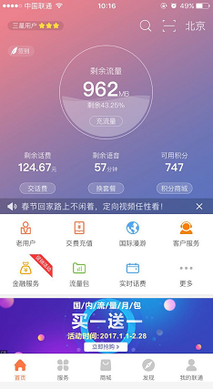
移动互联网的发展
移动互联网即移动通信和互联网的结合体。使用者可以通过手机、平板电脑等可移动数据终端与互联网连接，从而获得互联网中的海量资讯。例如目前流行的各种移动应用。

Slide 4

移动互联网的发展
在互联网发展的同时，移动互联网也呈现出爆发式的增长，CNNIC（中国互联网络信息中心） 发布的《第38次中国互联网络发展状况统计报告》中截至2016年6月，我国手机网民规模达6.56亿，网民中使用手机上网的人群占比由2015年底的90.1%提升至92.5%，仅通过手机上网的网民占比达到24.5%，网民上网设备进一步向移动端集中。随着移动通讯网络环境的不断完善以及智能手机的进一步普及，移动互联网应用向用户各类生活需求深入渗透，促进手机上网使用率增长，增长势头强劲。

Slide 5

移动互联网的发展
第一阶段 (2000 年—2002 年)
2000 年11 月10日，中国移动推出 “移动梦网计划”，打造开放、合作、共赢的产业价值链。
2002 年5月17 日，中国电信在广州启动“互联星空”计划，标志着ISP(Internet Service Provider，互联网服务供应商)和ICP(InternetContent Provider，互联网内容服务商)开始联合打造宽带互联网产业。
2002 年5月17日，中国移动率先在全国范围内正式推出GPRS 业务。这个阶段的主要产品有文字信息、图案及铃声。

Slide 6
移动互联网的发展
第二阶段 (2003 年—2005 年)
WAP(Wireless Application Protocol，无线应用协议)时期，用户主要在移动互联网上看新闻、读小说、听音乐，这是一个内容为王的移动互联网时代
开始出现移动互联网产品经理，如SP(Service Provider，服务提供商)产品经理或WAP 产品经理等。

Slide 7

移动互联网的发展
第三阶段 (2006 年—2008 年)
这时的中国移动互联网除了内容之外，开始有了一些功能性的应用，比如：手机QQ、手机搜索、手机流媒体等，手机单机游戏和手机网游起步，移动互联网开始作为传统互联网的补充，占据了用户大量的碎片时间，这是一个互动娱乐的移动互联网时代。
这个阶段，移动互联网产品经理得到一定的发展，互联网行业对产品经理的需求也逐渐在扩大。

Slide 8
移动互联网的发展
第四阶段 (2009 年至今)
随着3G、4G的应用，新浪微博等社交网络、基于LBS(Location Based Service)的应用、iPhone 的移动APP、互联网电子商务在手机上广泛应用，互联网上的应用移植，开始出现了一个新的名词：SoLoMoCo——Social(社交的)、Local(本地的)、Mobile(移动的)、Commerce(商务化)。
这个阶段，移动互联网产品经理得到进一步发展，更加受到重视，基本上所有的互联网公司都会设立专门的移动终端部门，负责公司产品在移动终端上的战略布局和发展。

Slide 9

移动互联网的发展
在“互联网＋”理念蓬勃发展的今天，移动互联网的发展给我们的生活带来了翻天覆地的变化。在移动应用开发中，开始还是以App的开发作为其发展的主流，然而，随着HTML5技术的不断发展，将来的移动互联网应用开发将会变得更加简洁，从而给用户带来更好的用户体验。HTML5的发展将会引领移动互联开发达到一个新的高度。

Slide 10

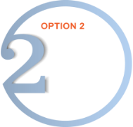
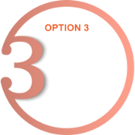
什么是移动Web开发
移动开发的几种方式
当前，针对移动端的开发方式可以分为三种，具体如下所示。
移动Web：就是在移动Web浏览器中运行的Web应用。
NativeApp：用android和Object-C等原生语言开发的移动应用。
HybridApp：将移动Web页面封装在原生外壳中，以APP的形式与用户交互。

Slide 11
什么是移动Web开发
移动开发的几种方式
移动Web开发三种方式的特点和区别如下所示。
 | 移动Web（移动网页） | Hybrid APP（混合应用） | Native App（原生应用）
开发成本 | 低 | 中 | 高
维护更新 | 简单 | 简单 | 复杂
体验 | 差 | 中 | 优
商店认可 | 不认可 | 认可 | 认可
安装 | 不需要 | 需要 | 需要
跨平台 | 优 | 优 | 差
移动Web这种开发方式具有开发成本低、维护更新简单、无需安装可跨平台等优点，但是在用户体验和性能上稍差，随着手机硬件设备的完善、移动Web浏览器对新技术的支持日益加大，移动Web开发的用户体验和网站性能也会逐步得到改善。

Slide 12


什么是移动Web开发
移动Web开发与PC端Web开发的区别
移动Web开发即针对移动端的Web页面的开发，它与PC端Web开发有什么区别？
PCWeb开发
移动Web开发
PC端Web开发主要由HTML、CSS和JavaScript技术来实现。PC端Web开发的内容包括网站页面内容、样式的呈现，用户的交互，数据的呈现等。它需要PC端浏览器对HTML、CSS和JavaScript及其他技术的支持。在开发时，需要注意不同厂家浏览器对前端技术支持的差异化，需要考虑浏览器的兼容性。

Slide 13
什么是移动Web开发
移动Web开发与PC端Web开发的区别
PCWeb开发
移动Web开发
移动端Web开发与PC端Web开发所用的技术类似，开发项目的呈现是依赖于移动端Web浏览器。在移动Web开发中，需要注意的有两点。
（1）由于屏幕大小的限制，在移动Web开发中，要注意由于页面的结构不能过于繁琐，要提炼出该网站最为核心的功能，简洁清晰的呈现出来。
（2）对于页面的一切交互活动由鼠标控制变成了手指触屏控制，所以在移动Web开发时，会增加一些触屏事件。

Slide 14
移动端的Web浏览器
随着Android系统手机、iOS系统手机、windowsphone系统手机不断推出各种应用程序。不论什么系统的手机，手机中都有移动Web浏览器。
Android
iOS
多操作系统
UC浏览器
Android Browser
Mobile Safari
QQ浏览器
百度浏览器

Slide 15
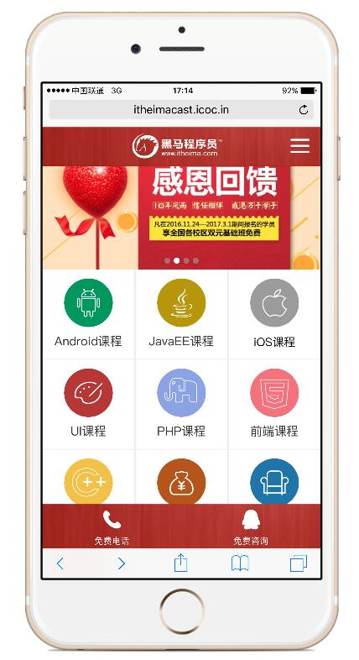
移动端的Web浏览器
移动Web浏览器可以直接访问任何通过HTML等语言构建的Web网站或应用程序。
我们通过iPhone手机上的Safari浏览器访问了黑马程序员网站的首页，如右图所示。

Slide 16
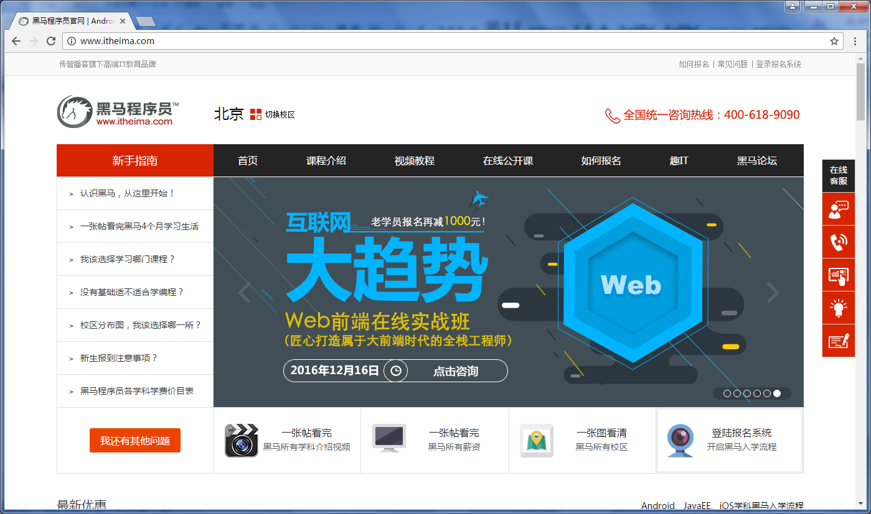
移动端的Web浏览器
接下来，作为对比，我们在PC端访问黑马程序员网站的首页，如下图所示。

Slide 17

移动端的Web浏览器
移动端网站的设计更简洁，内容更核心。这也反映了移动Web浏览器的一些特点，如下所示。
屏幕尺寸限制
加入手势操作
硬件设备不断发展
可支持HTML5规范
移动Web浏览器受到屏幕尺寸的限制，所以移动端网站的设计会将本站最核心的产品进行展示，菜单栏也会缩进一个汉堡菜单中。
移动端会支持触屏、滑动、缩放、放大等手势操作。
PC端硬件配置相对强大，各种浏览器对硬件的要求已经无需太多的限定。而手机的性能相对于PC端要低的多，内置的浏览器就需要考虑硬件因素。所以移动Web浏览器功能相对有限。但是随着手机的硬件设备不断加强，移动Web浏览器支持的功能也随着越来越多。
现在的移动Web浏览器都可以支持HTML5，这包括HTML5规范，CSS3规范和JavaScript脚本代码。

Slide 18
基于HTML5的移动Web开发
作为新一代的Web技术标准，HTML5标准定义的规范非常广泛，以下标准在目前的移动Web浏览器中已得到很好的支持。
本地存储
多媒体
离线应用
移动Web框架
地理定位
Canvas

Slide 19

基于HTML5的移动Web开发
多媒体
在现在的Web网站中，音频和视频早已成为了网站重要的组成部分。但是，长久以来音频和视频一直依赖于第三方插件，插件会给网站带来一些性能和稳定性的问题。HTML5中的多媒体，<audio>与<video>标签的出现让音频与视频网站开发有了新的选择！<audio>与<video>标签用于播放音频和视频，并且HTML5规范为其提供了可脚本化控制的API。

Slide 20

基于HTML5的移动Web开发
过去的很长一段时间，网页显示图像是用jpg、png等嵌入式图像格式。动画通常是由Flash实现的。现在出现了两种新的图形格式canvas和svg，并且HTML5对它们提供了非常好的支持，其中，canvas为HTML5的新增元素。
canvas意为画布，有了这个画布便可以轻松的在网页中绘制图形、文字、图片等。HTML5中提供了<canvas>标签，使用<canvas>标签可以在网页中创建一个矩形区域的画布，它本身不具有绘制功能，可以通过脚本语言（JavaScript）操作绘制图形的API进行绘制操作。用canvas可以绘制绚丽的页面，很适合做一些图表、动画、小游戏等。
Canvas

Slide 21
基于HTML5的移动Web开发
本地存储
为了满足本地存储数据的需求，HTML5规范中提出了Web Storage存储机制。Web Storage速度更快，而且安全，只会存储在浏览器中而不会随HTTP请求发送到服务器端。它可以存储大量数据而不会影响到网站的性能。

Slide 22
基于HTML5的移动Web开发
离线应用
当移动应用遇到无网络状态时就会瘫痪，为了解决这个问题，HTML5规范中提供了一种离线应用的功能。当支持离线应用的浏览器检测到清单文件（Manifest File）中的任何资源文件时，便会下载对应的资源文件，将它们缓存到本地，同时离线应用也保证本地资源文件的版本和服务器上保持一致。对于移动设备来说，当无网络状态时，Web浏览器便会自动切换到离线状态，并读取本地资源以保证Web应用程序继续可用。

Slide 23
基于HTML5的移动Web开发
地理定位
获取定位信息的方式有很多种，精度最高的要数GPS技术了，除此之外还可以通过基站和WiFi热点等方式来获取位置。在Web上，Geolocation API（地理位置应用程序接口）提供了准确知道浏览器用户当前位置的功能，而且封装了获取位置的技术细节，开发者不用关心位置信息究竟从何而来——这极大简化了应用的开发难度。

Slide 24
基于HTML5的移动Web开发
因为有了HTML5和移动Web浏览器的支持，越来越多的开发者开始研究基于移动平台的Web 应用框架，例如基于JQuery页面驱动的jQuery Mobile，基于ExtJs架构的Sencha Touch，移动优先、加入强大Less混入的Bootstrap等等。这些移动Web框架让移动Web开发更加快捷、能适应现在市场上的各种屏幕尺寸，大大的减少移动Web开发人员的工作成本。
目前，使用最为广泛的就是Bootstrap框架，本教材也着重讲解该框架的使用。
移动Web框架

Slide 25

课后作业
作业
请列举移动开发的几种方式。
请列举基于HTML5的移动Web开发支持那些新功能。

